Slide 1
系統晶片設計實習＿貪食蛇 進度報告
組員 鄭彥禎
邱柏瑋
黃紫汝

Slide 2
遊戲規則
成長到20節挑戰勝利
退化到3節以下挑戰失敗
撞牆第3次遊戲結束
蘋果分為兩類成長、退化

Slide 3
遊戲內容
當吃到成長則 +2 節吃到退化則 -1 節
蛇一節和蘋果2500個像素為顯示單位 整體畫面為400*400。
若撞牆則回到起始位置，第三次則遊戲結束。
若勝利蛇為黃色，遊戲中蛇為紅色，失敗則為綠色。
蘋果為隨機產生且退化蘋果不會消失。
蛇的起始節數為5節

Slide 4
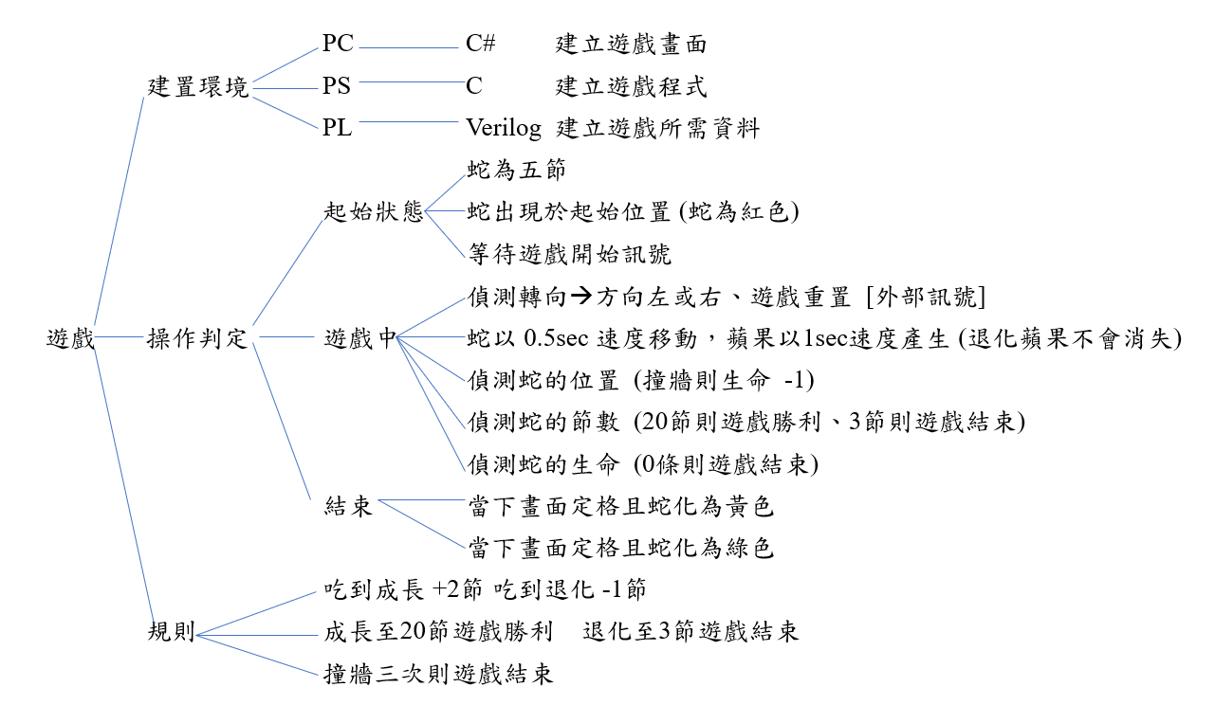
遊戲分析

Slide 5
各系統負責項目
PC 接收PS端的數值並顯示遊戲畫面
PS 建立UART_USB_PORT和PC端交握
建立貪食蛇遊戲程式
PL 顯示貪食蛇生命狀態
產生亂數作為蘋果位置

Slide 6
各系統細節
PC | 採用 C# 建立遊戲畫面
PS | 採用 C 語言建置遊戲 採用 Vivado_ip 建立與PC交握介面
PL | 採用 Verilog 產生亂數生成蘋果 用LED顯示貪食蛇的生命狀態 [黑色為滅] 黃色顯示節數，綠色顯示生命 若活著為呼吸燈，死亡則熄滅，勝利則恆亮。

Slide 7
報告結束

Slide 8
GPIO_Interrupt Final project
組員: 鄭彥禎
黃紫汝
邱柏瑋

Slide 9
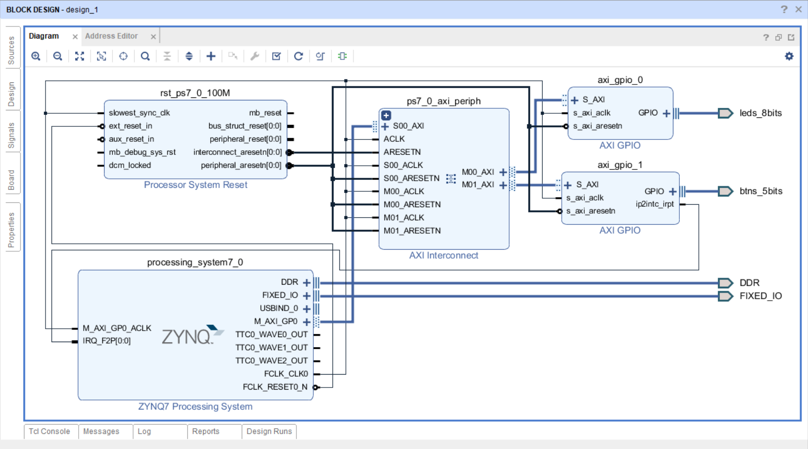
1.包IP，IP可以透過AXI bus傳遞資料

Slide 10
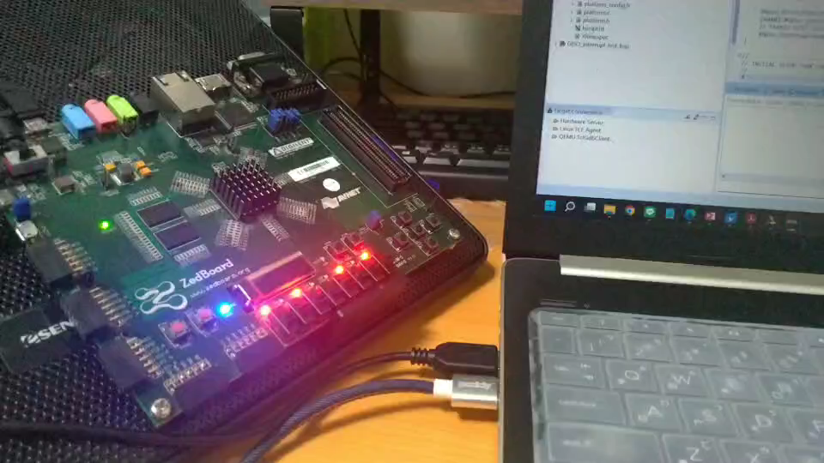
2. IP會產生中斷IRQ訊號
影片展示

Slide 11
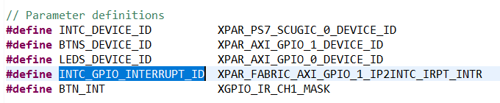
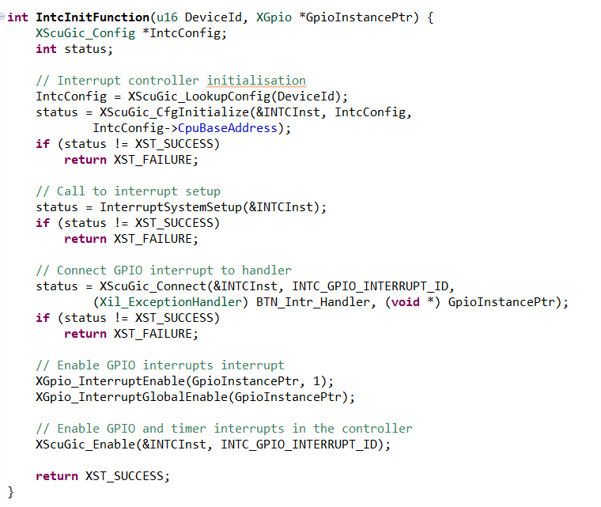
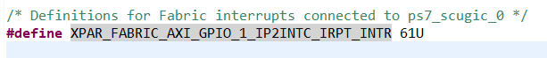
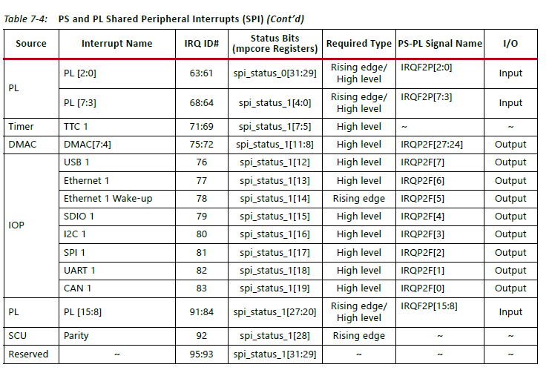
2.1 IRQ的編號
xparameters.h
p232

Slide 12
2.2 GIC的mask暫存器、中斷編號暫存器、pending暫存器的、以及你的IP資料暫存器的addresses分別是哪些

Slide 13
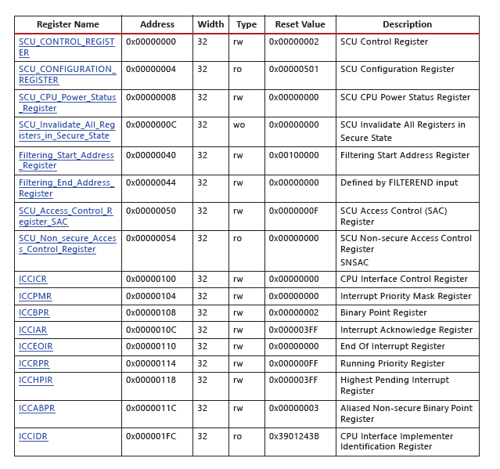
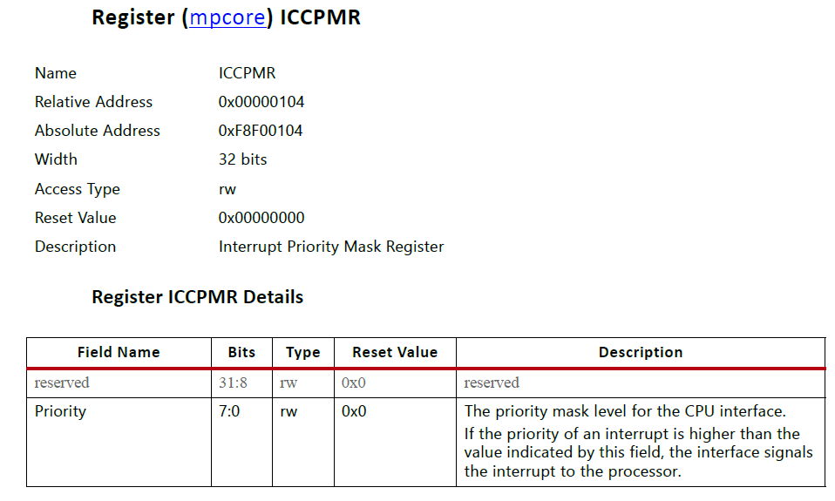
GIC的mask暫存器
P1413

Slide 14
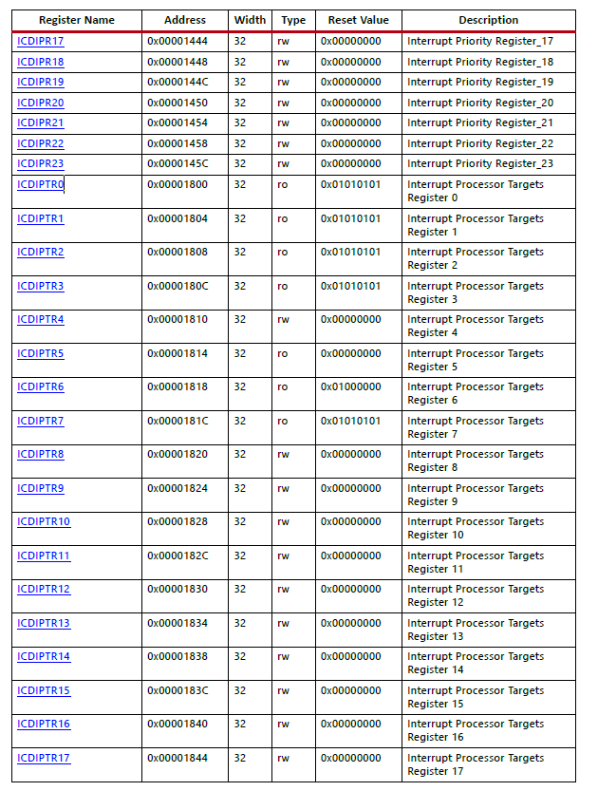
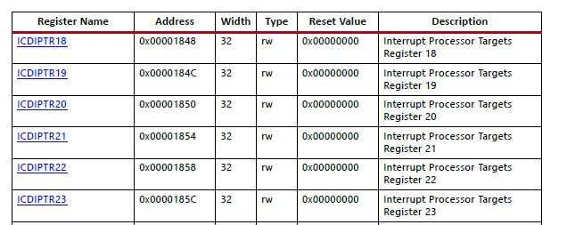
中斷編號暫存器
P1415

Slide 15
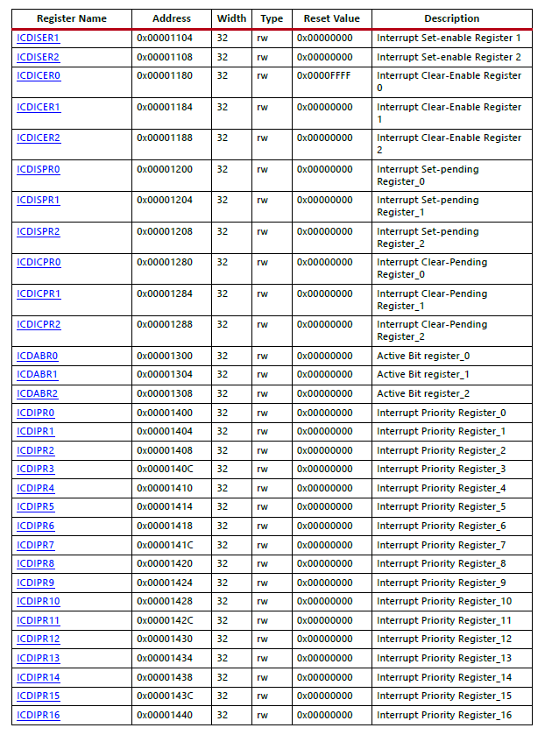
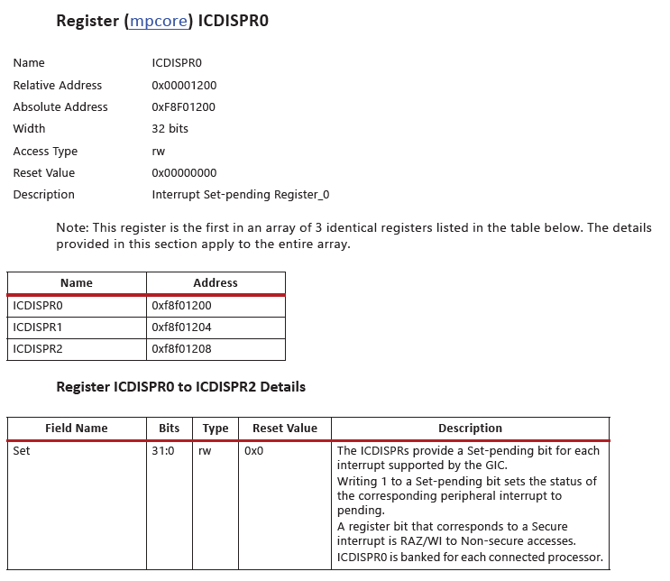
pending暫存器
xscugic_hw.h
P1414

Slide 16
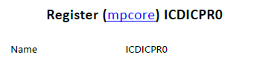
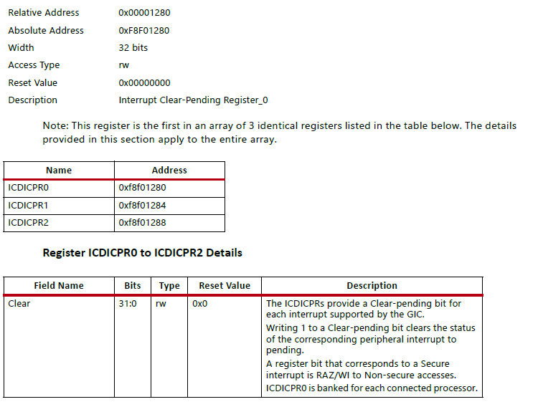
pending暫存器
xscugic_hw.h
P1414

Slide 17
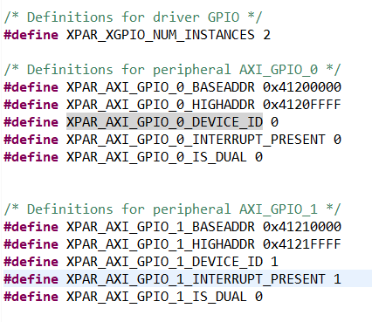
IP資料暫存器的addresses
LED
Button

Slide 18
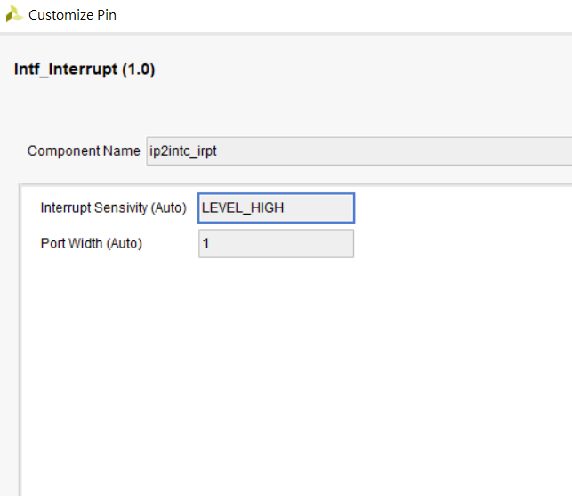
Interrupt type

Slide 19
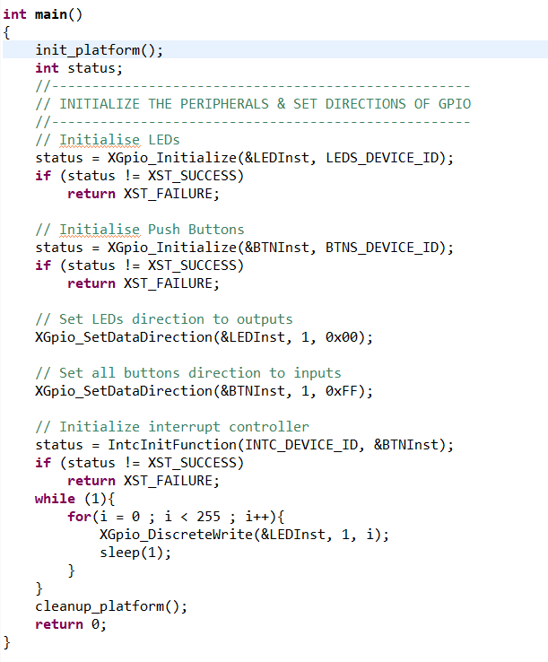
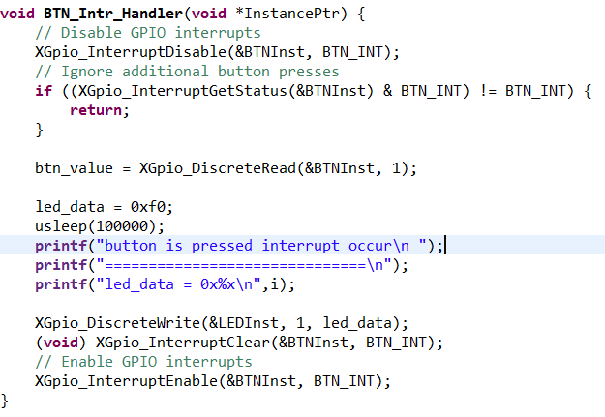
3. ISR(interrupt service routine)做什麼事情

Slide 20
4. 期末專案做什麼?
CPU作為核心
FPGA為輔助
PC顯示畫面
貪食蛇

Slide 21
4.1 需求規格:
功能
效能
介面
使用限制(環境)

Slide 22
功能
使用者可以透過按鈕控制貪食蛇移動方向
使用者可以透過按鈕啟動、重置遊戲

Slide 23
遊戲規則
成長到20節挑戰勝利
退化到3節以下挑戰失敗
撞牆第3次遊戲結束
蘋果分為兩類成長、退化

Slide 24
遊戲內容
當吃到成長則 +2 節吃到退化則 -1 節
蛇一節和蘋果2500個像素為顯示單位 整體畫面為400*400。
若撞牆則回到起始位置重置蘋果，第三次則遊戲結束。
若勝利蛇為黃色，遊戲中蛇為紅色，失敗則為綠色。
蘋果為隨機產生且退化蘋果不會消失。
蛇的起始節數為5節

Slide 25
效能
單一性 : 功能單一且不會改變的
可塑性 : 日後會有更動的具有彈性的
位置產生&生命顯示
遊戲運作機制
Notes:
讓使用者不會感到當機?

Slide 26
使用限制(環境)
硬體:
Zedboard
軟體:
Vivado
Vivado SDK
Visual studio 2017

Slide 27
4.2 情境: 操作流程、操作步驟

Slide 28
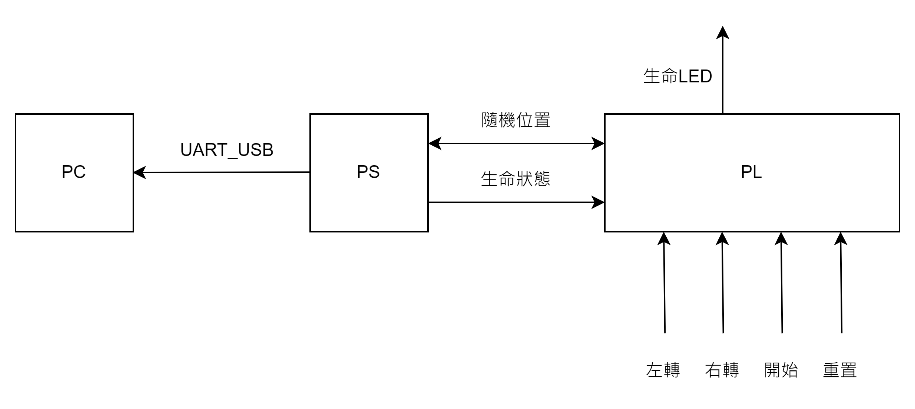
4.3 為什麼要使用SoC? 特別是platform-based SoC,以AXI bus為主角 說明整個資訊的流程(資料流)

Slide 29
報告結束

Slide 30
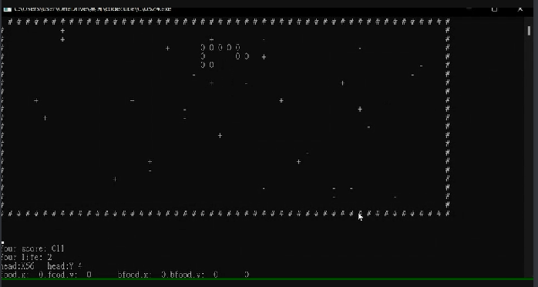
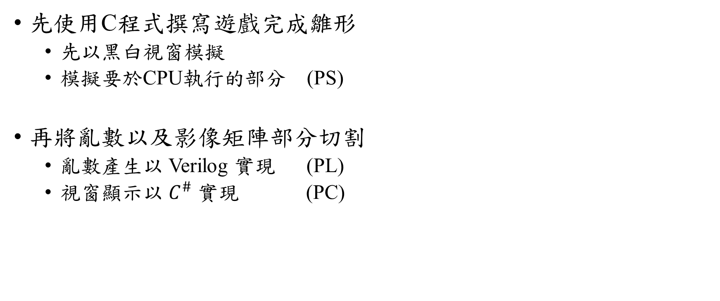
推進方式
先使用C程式撰寫遊戲完成雛形
先以黑白視窗模擬
模擬要於CPU執行的部分 (PS)
再將亂數以及影像矩陣部分切割
亂數產生以 Verilog 實現 (PL)
視窗顯示以 $C^{\#}$ 實現 (PC)

Slide 31
目前進度
遊戲機制可正常執行
成長 + 2節
退化 - 1節
撞牆 生命 -1 並起始

Slide 32
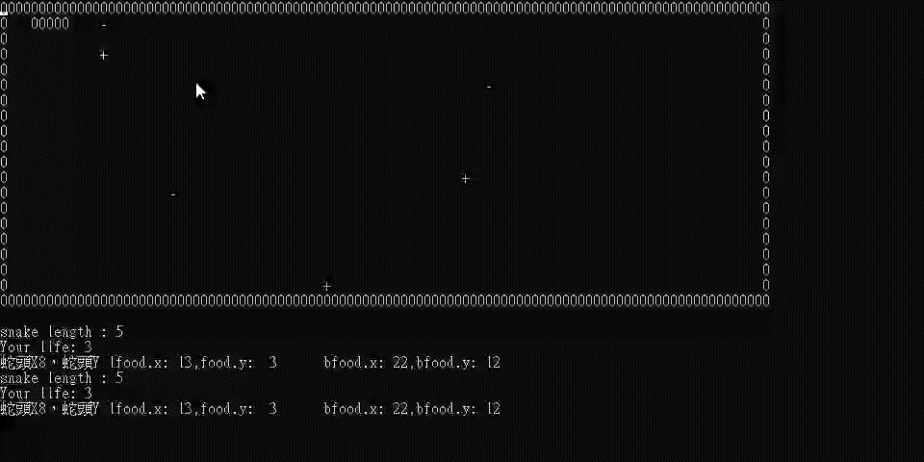
節數低於3節

Slide 33

節數達到20節

Slide 34

撞牆及自殺測試

Slide 35
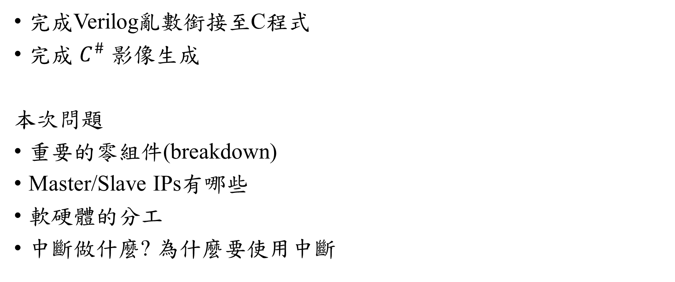
預定下周進度
完成Verilog亂數銜接至C程式
完成 $C^{\#}$ 影像生成
本次問題
重要的零組件(breakdown)
Master/Slave IPs有哪些
軟硬體的分工
中斷做什麼? 為什麼要使用中斷

Slide 36
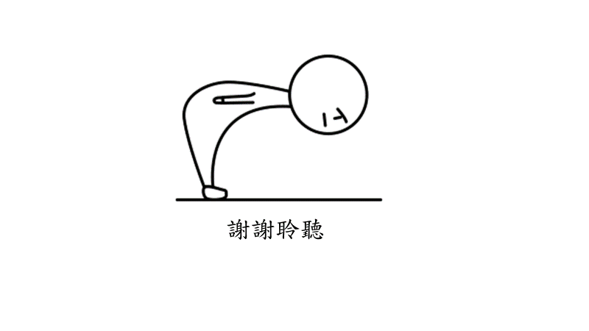
20220527

